Slide 1
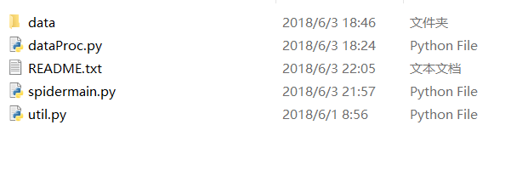
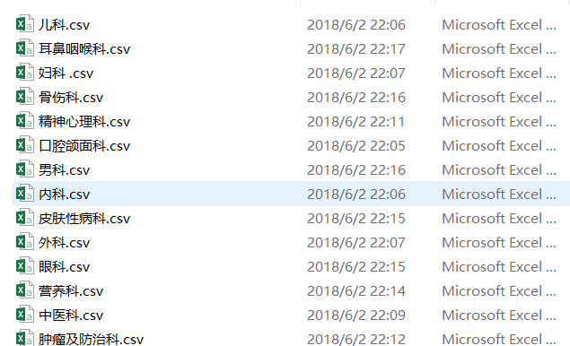
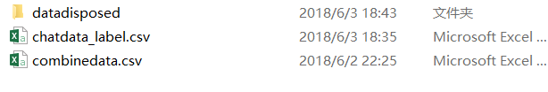
spider
springrain-spider-master
1

Slide 2


spider
Structure
抓取具体问题对话数据
scrapy_question_chat()
开始Getchat()
问题List是否为空
N
科室抓取Getdepartment()
结束
保存单个科室对话数据
Savef()
循环每个科室所有问题Scrapy_question()
科室List是否为空
Y
1

Slide 3
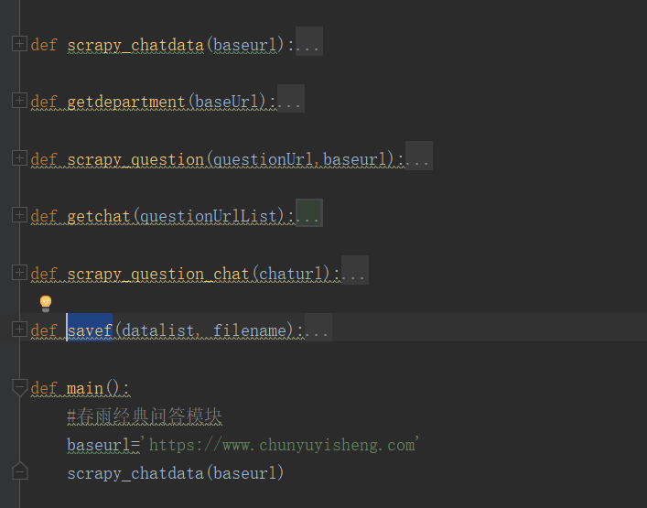
spider
依赖库：
BeautifulSoup 、requests、
pandas、csv
代码文件：
spidermain.py、util.py、dataProc.py
函数List：
scrapy_chatdata()、getchat() ...
1

Slide 4
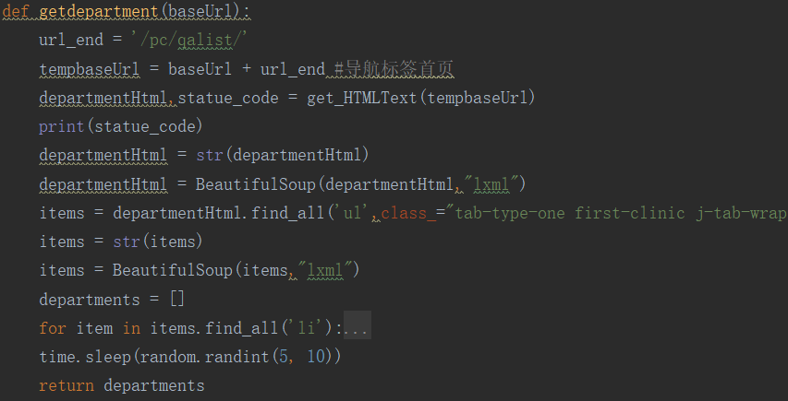
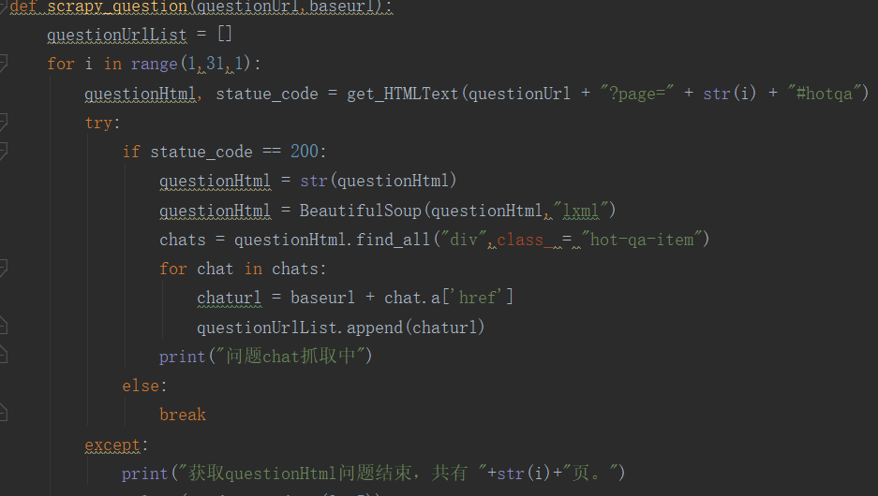
spider
Partial code representation
1

Slide 5
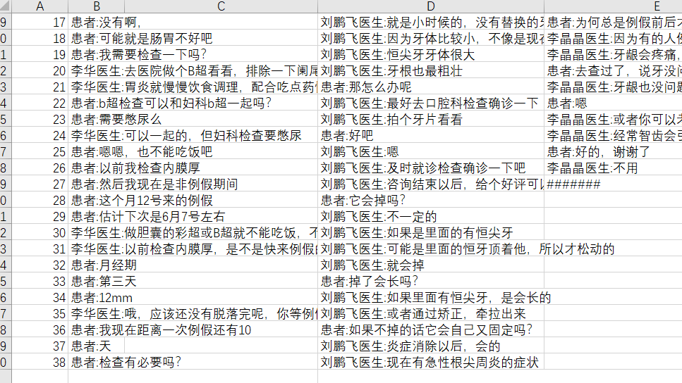
spider
data format
每个科室各300个对话
对话按列存储
1

Slide 6
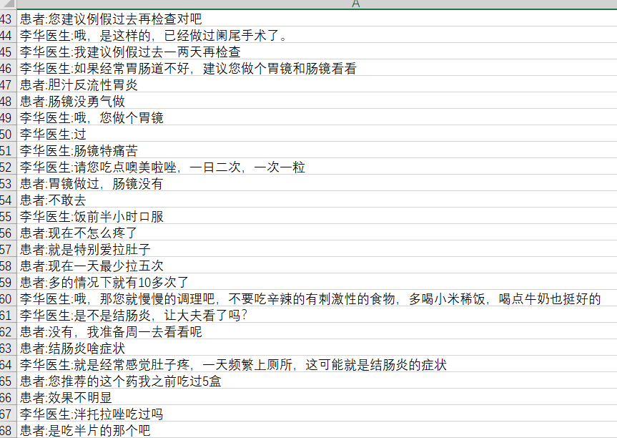
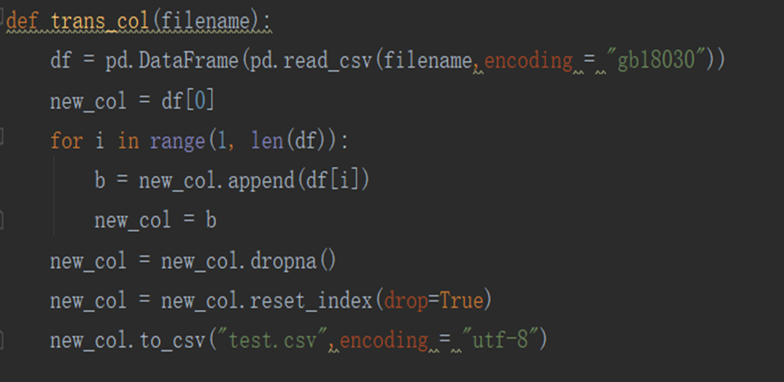
data
All of the data was merged into one document
合并14个 *.csv 文件为一纵列
1

Slide 7
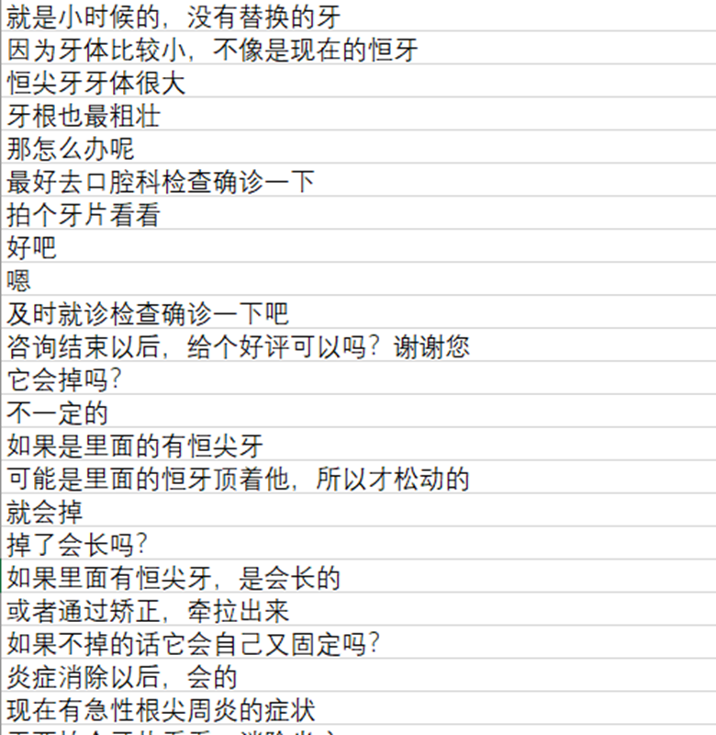
data
data preprocessing
除去数据中的无关文字字符并将数据存储为一纵列方便后面的情感标签判断。
1

Slide 8
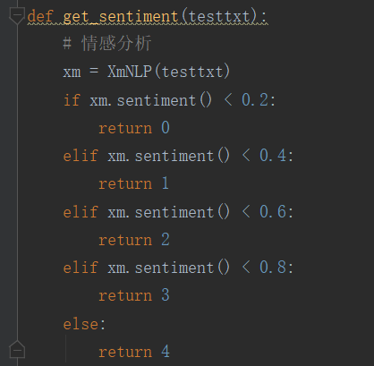
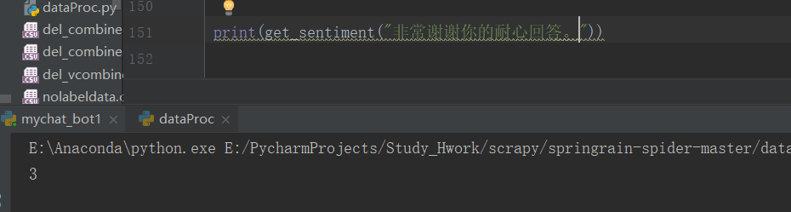
data
data preprocessing
情感分析：naïve bayes
依赖库 ：numpy 、 jieba
数据标签chatdata_lable()、get_sentiment()
1

Slide 9
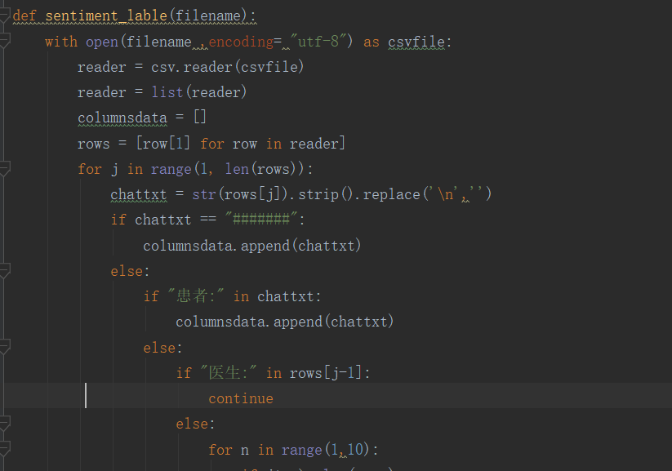
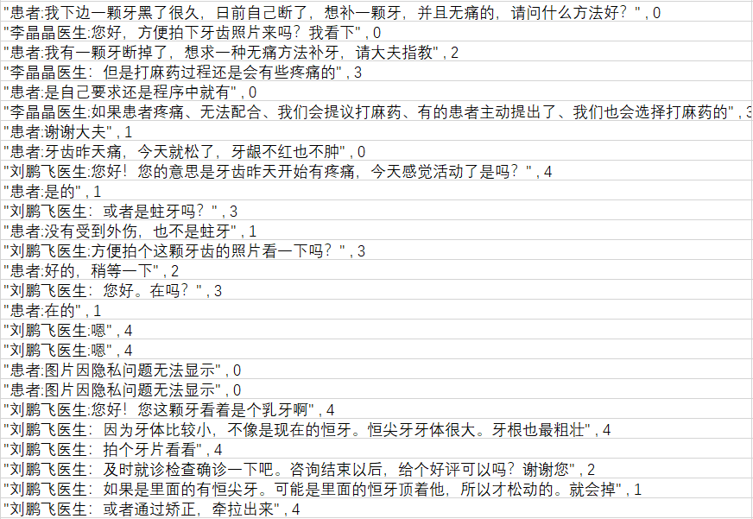
data
data preprocessing
1

Slide 10
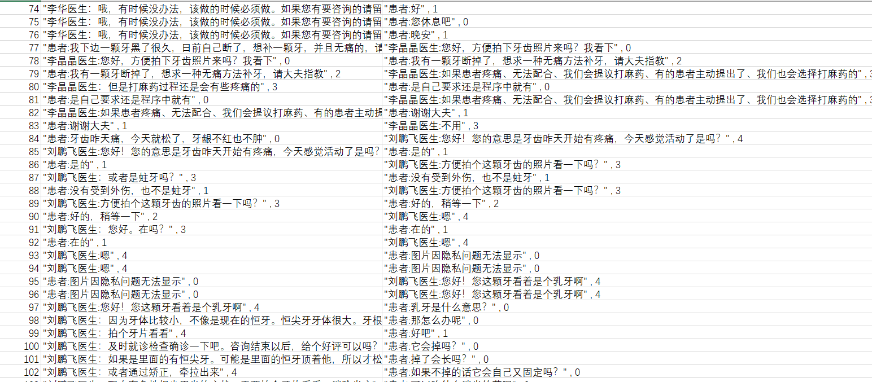
data
数据量10M，21万行对话数据，最终整理得到十万余行带标签对话数据
1

